Slide 1
VELIKO POČETNO SLOVO
GDJE SVE MORAMO PISATI VELIKO POČETNO SLOVO

Slide 2
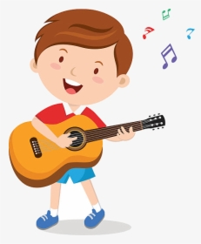
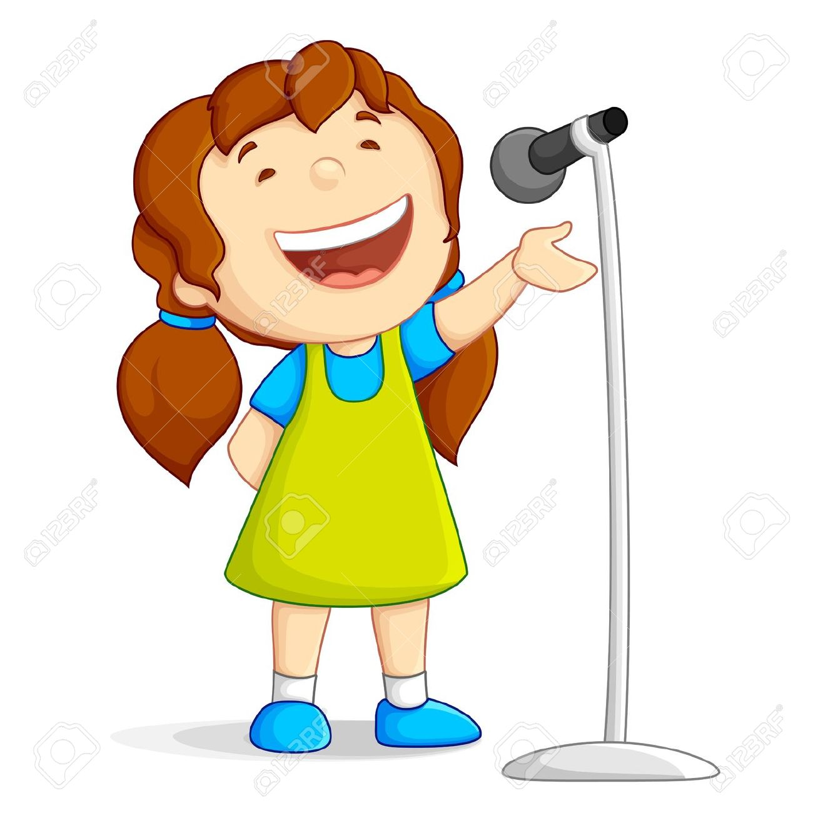
Gitaru svira Ivan Matić.
Najljepše pjeva Petra Zvonkić .

Slide 3
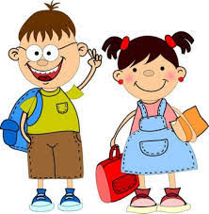
Učenici prvog razreda vole svirati, Janko Drašković svira bubanj, Iva Gudić svira violinu, a Dan Trubić svira saksofon.

Slide 4
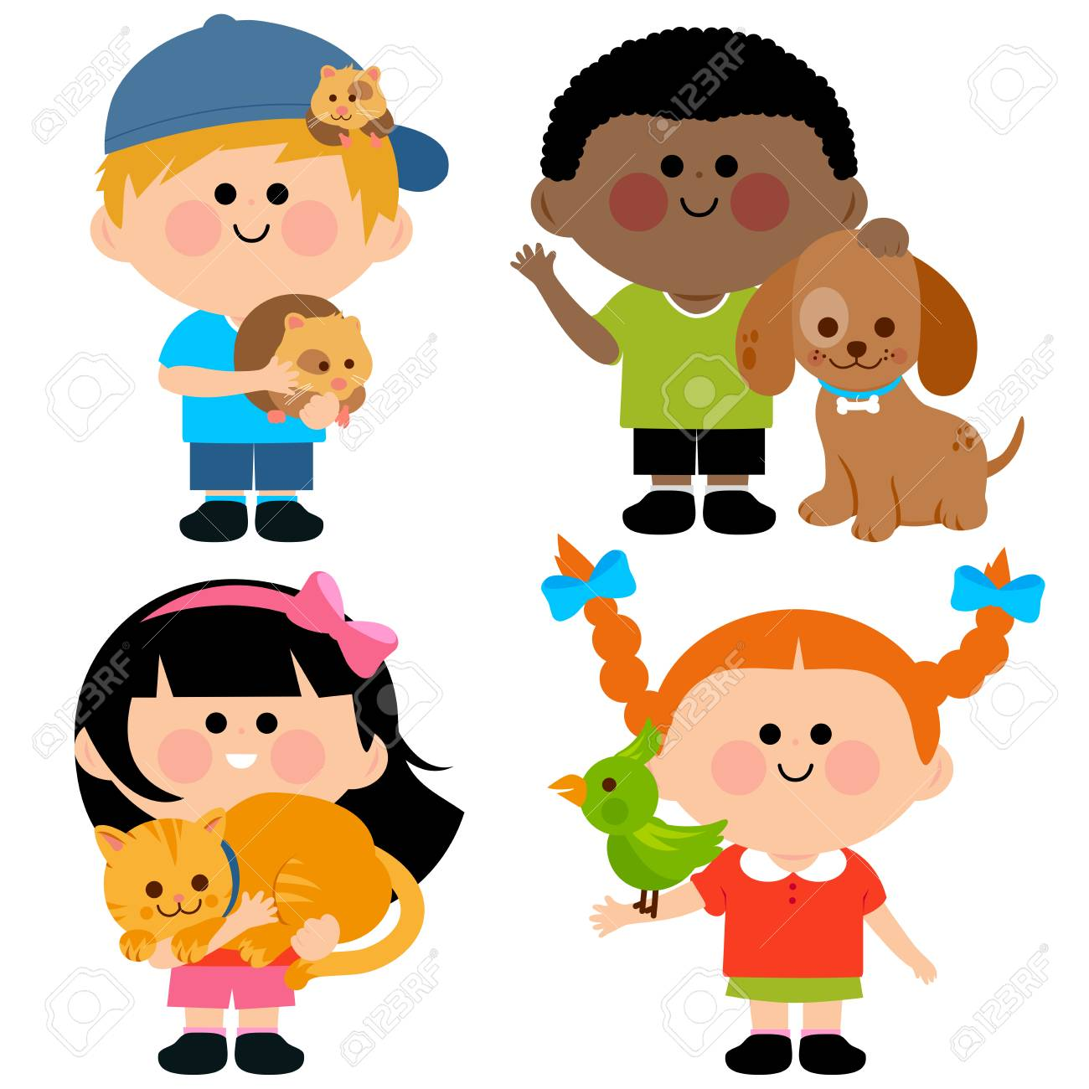
Djeca vole životinje, imaju ljubimce.
Petar ima hrčka Flekicu.
Dora ima mačku Mimi.
Tino ima psa Dona.
Lucija ima papigu Kokola.

Slide 5
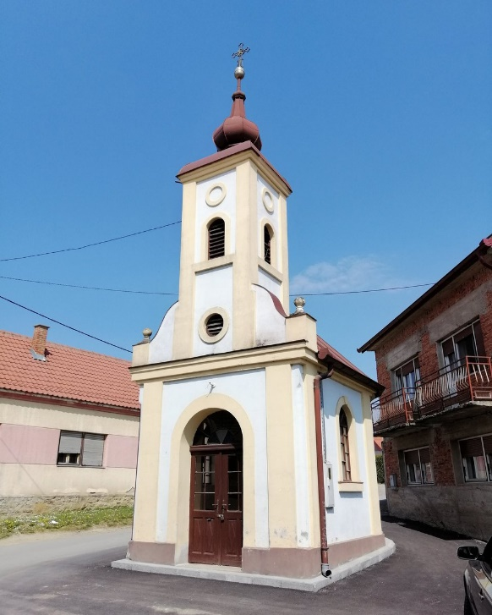
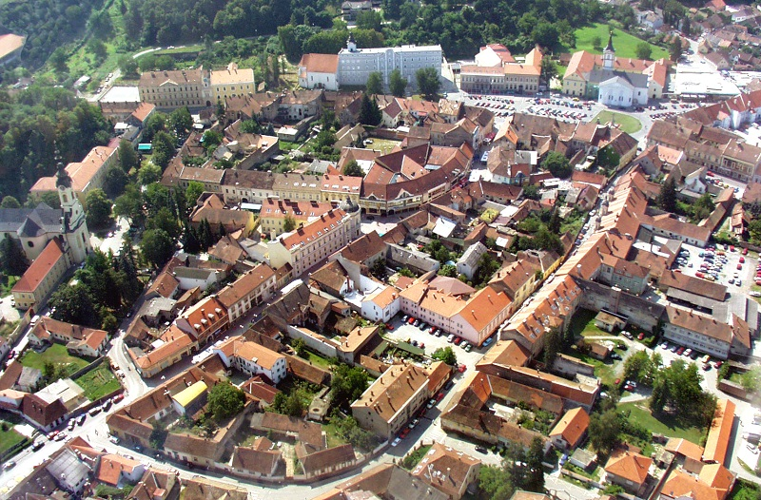
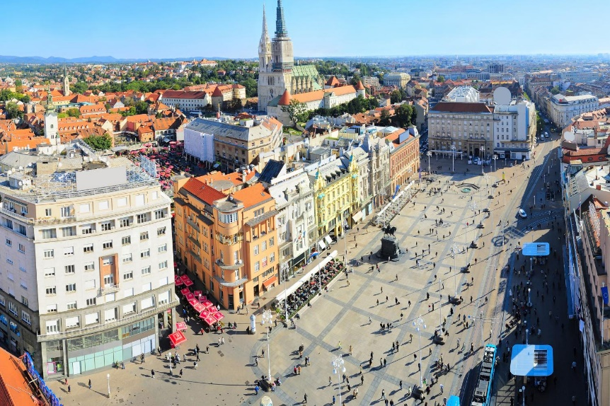
Kapelica u Donjim Emovcima.
Naša općina Požega
Glavni trg u gradu Zagrebu.

Slide 6
Prepišite u pisanku .
VELIKO POČETNO SLOVO
VELIKIM POČETNIM SLOVOM PIŠEMO:
POČETAK REČENICE
IME I PREZIME LJUDI
IME LJUBIMACA
IME SELA, OPĆINA, GRADOVA
/ rečenice prepiši malim slovima, a velika označi crvenom bojom /
Ja se zovem Iva Radić. Imam psa Rikija. Živim u Krapini.

